Slide 1

Raben group

Slide 2
Raben group
Segmenty
65%
11%
9%
6%
3%
3%
Transport drogowy
Logistyka kontraktowa
FTL
Fresh Logistics
Lead Logistics Provider
Sea & Air

Slide 3

Grupa Raben
własna sieć we wszystkich krajach
STRATEGIA WZROSTU:
AKWIZYCJE VS. ORGANICZNY
PONAD
160
LOKALIZACJI GRUPY RABEN
1931
1991
2003
2004
2005
2008
2010
2016
2017
2021
2022
2024
ROK
ODDZIAŁY RABEN
SIEĆ PARTNERSKA
3
3

Slide 4
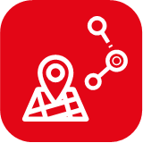

2024…
Raben group
prawie 12 000 Pracowników
Raben locations
Partner network
Notes:
RabenGrouphastakenover100%ofsharesintheAustriancompanyBexity.Asaresult,over500employeesand16branchesofBexity,whoseregisteredofficeisinVienna,joinedtheRabenfamily.CooperationwithBexityinthedeliveryofgroupageshipmentsbetweenAustriaandRabenGroupcountrieshasbeengoingonforover10years.SinceRabenisasupporterofecologicalsolutionsintransport,themainadvantageisthefactthatmanyofRabenBexityterminalsofferdirectrailconnections,anddomesticdistributionisofferedbythismeansoftransport.

Slide 5

Grupa RABEN
Własna sieć
Własna sieć
niezawodność odbiorów i stabilność dostaw w całej Europie
Kompletność i elastyczność
w transporcie drogowym (drobnicowym, PTL, FTL)
Jeden numer przesyłki
wspólna etykieta
Ustandaryzowany proces
wysoka jakość
Widoczność statusu
myRaben.com
Codzienne wyjazdy
krótkie terminy dostaw na terenie krajów europejskich
10,000
wahadeł na miesiąc
200,000
przesyłek miesięcznie
Własna sieć
sieć partnerów

Slide 6

Transport drogowy
Transport międzynarodowy
Jesteśmy Twoim niezawodnym partnerem
OFERUJEMY:
obsługa przesyłek począwszy od pojedynczych kartonów do transportu ciężkiego
codzienne połączenia do wszystkich krajów europejskich
krótkie terminy dostaw
współpraca z lokalnymi liderami w spedycji
śledzenie przesyłki na każdym etapie usługi transportowej
obsługa skonsolidowanych projektów wysyłkowych
nowoczesna flota transportowa
obsługa ładunków niebezpiecznych (ADR)
EDI (Electronic Data Interchange)
Agencje Celne Raben

Slide 7
Raben Logistics polska
Lokalizacje i możliwości
_{GDAŃSK}
_{STRASZYN}
_{KOSZALIN}
3800
Pracowników
560.000 m²
Powierzchni magazynowej
35 24
Lokalizacji Cross-docki
5.000
Środków transportu do dyspozycji
_{OLSZTYN}
_{SZCZECIN}
_{PIŁA}
_{BYDGOSZCZ}
_{BIAŁYSTOK}
_{WŁOCŁAWEK}
_{GĄDKI}
_{ROBAKOWO}
_{STRYKÓW}
_{ADAMÓW}
_{WARSZAWA}
_{CHLEBNIA}
_{PIASECZNO}
_{ZIELONA GÓRA}
_{KALISZ}
_{SOSNOWIEC}
_{LUBLIN}
_{LEGNICA}
_{WROCŁAW}
_{KIELCE}
_{OPOLE}
_{CZĘSTOCHOWA}
_{RUDA ŚLĄSKA}
_{MIELEC}
Jakość
ISO 9001, ISO 14001, ISO 22000 (HACCP), ISO 45001, AEO-F, SQAS, IFS
_{GLIWICE}
_{SOSNOWIEC}
_{KRAKÓW}
_{TARNÓW}
_{RZESZÓW}
_{CZECHOWICE - DZIEDZICE}

Slide 8
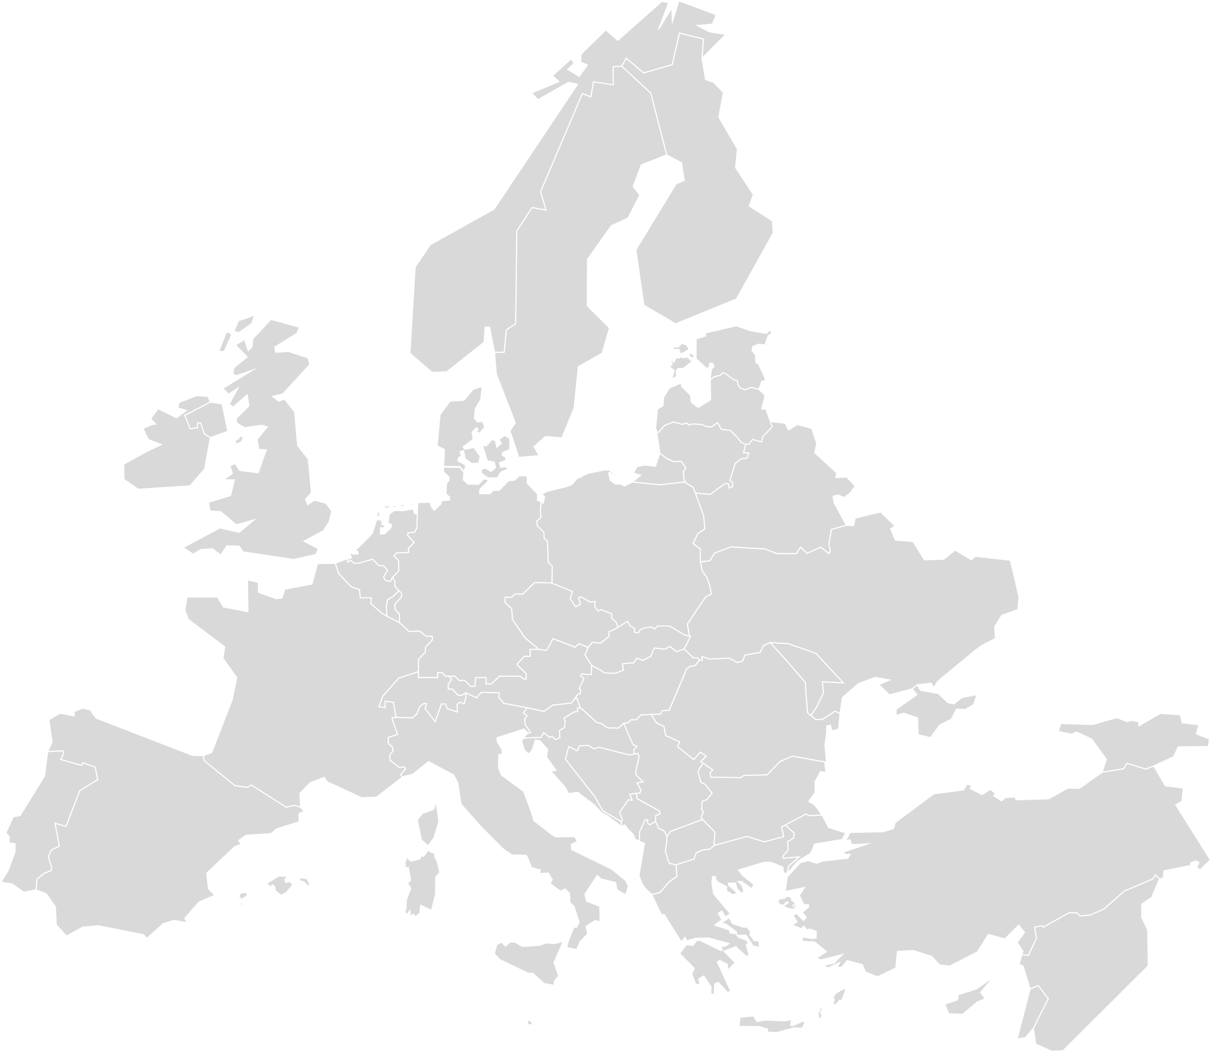
LUBLIN
RABEN group POLAND
LUBLIN

Slide 9
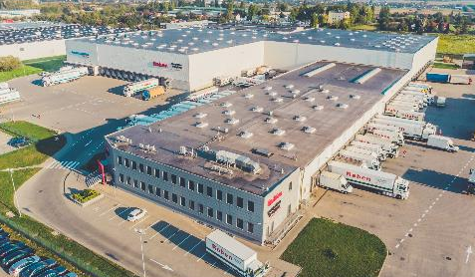
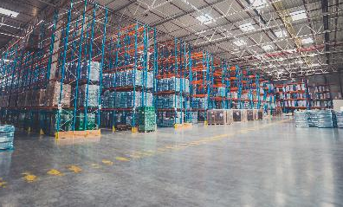
RABEN GROUP POLAND | LUBLIN
Key facts
80
Employees
17,000 m²
Warehouse capacity
2,300
Shipments / day
LUBLIN
70
Gates
ADRESS
Raben Logistics Polska sp. z o.o.
Metalurgiczna 34, 20-234 Lublin
Tel: +48 81 710 16 00
E-Mail: lublin.info@raben-group.com

Slide 10
kluczowe fakty
LOGISTYKA KONTRAKTOWA
2300
pracowników
487 000 m²
powierzchni magazynowej
17
lokalizacji
400 mln
przychodu
GDANSK
SWADZIM
CHLEBNIA
POZNAŃ
STRYKOW
PIASECZNO
GADKI
SOSNOWIEC (93)
ADAMOW
LEGNICA
LUBLIN
GNIEWOMIERZ
RUDA SLASKA
SOSNOWIEC
MIELEC
TARNOW
lokalizacje multi-klienckie
projekty dedykowane
lokalizacje posiadające status Zakładu Dużego Ryzyka (ZDR)
lokalizacje z dedykowanymi projektami

Slide 11
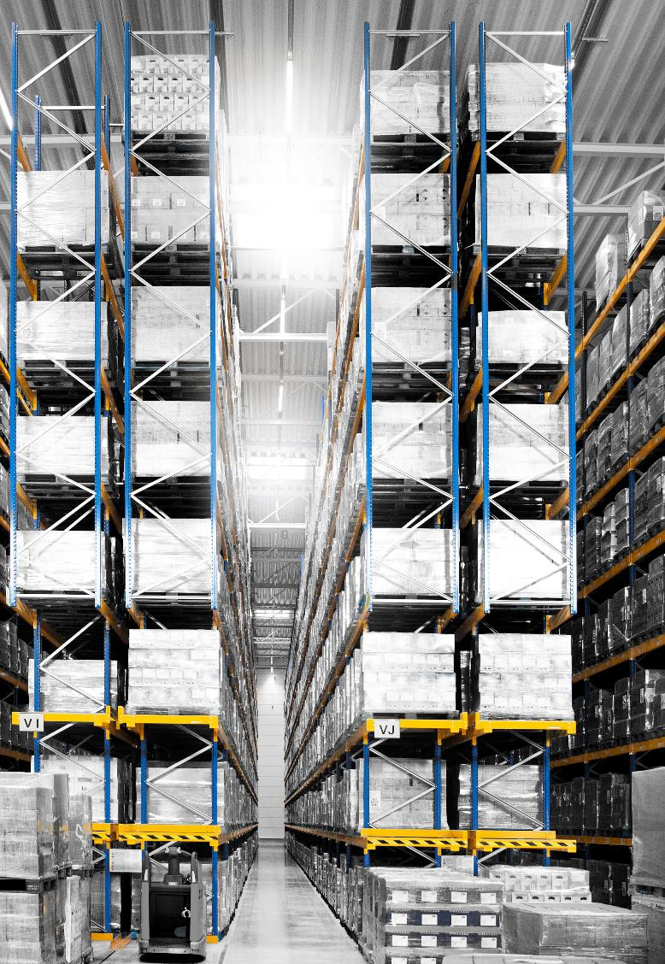
magazynowanie
Mocna strony
Magazyny built-2-suit, inwestycja własna
Elastyczność w zakresie przyszłych zmian wielkości powierzchni magazynowej
Rozwiązania dla wielu klientów
Głęboka wiedza na temat zarządzania towarami niebezpiecznymi w magazynie
Procedury bezpieczeństwa i jakości w całym procesie
Stabilne operacje (w tym zarządzanie ryzykiem)
Możliwy dalszy rozwój powierzchni
Wysokie kompetencje w magazynowaniu i dystrybucji
Szeroki pakiet usług dodanych (VAS)

Slide 12

RUMUNIA
Codzienne połączenia

Slide 13
RUMUNIA
Informacje o spółce
RABEN LOGISTICS ROMANIA S.R.L.
Od 2016 roku na styku Europy Środkowej, Wschodniej i Południowo-Wschodniej, jednej z najszybciej rozwijających się gospodarek w UE, jesteśmy Raben Logistics Romania.
CHARAKTERYSTYKA SIECI
Jeden WMS dla całej Grupy Raben
Europejska sieć drobnicowa
Możliwość dostawy w 24 godziny
Własna sieć oddziałów
Dedykowani przewoźnicy
Obsługa sieci ADR
Szeroki wachlarz usług dodatkowych
Dedykowana osoba w komunikacji
HEAD QUARTER
HEAD QUARTER
Raben Logistics Romania SRComuna Dragomiresti-Vale, Sat Dragomiresti Deal,
Strada Padurii, nr. 26, jud. Ilfov

Slide 14
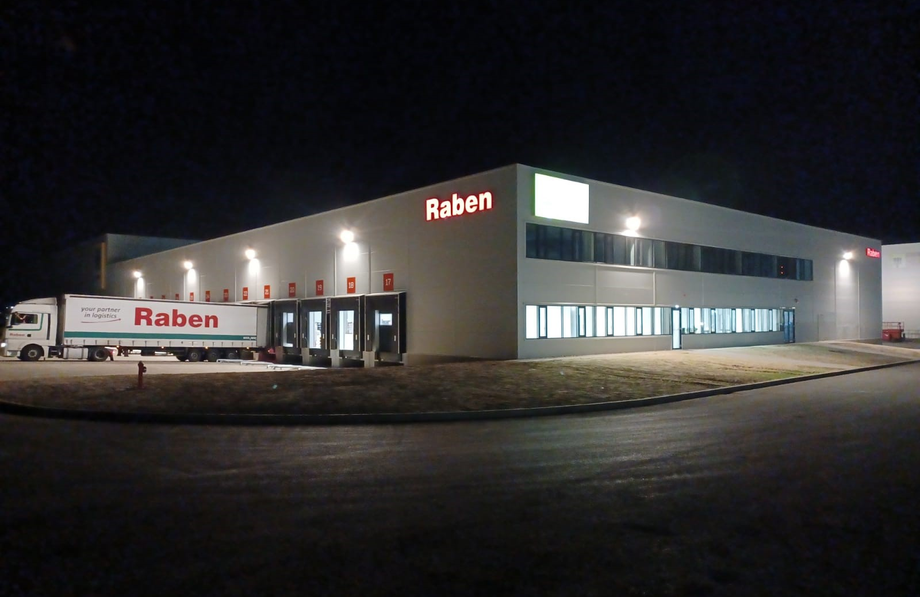
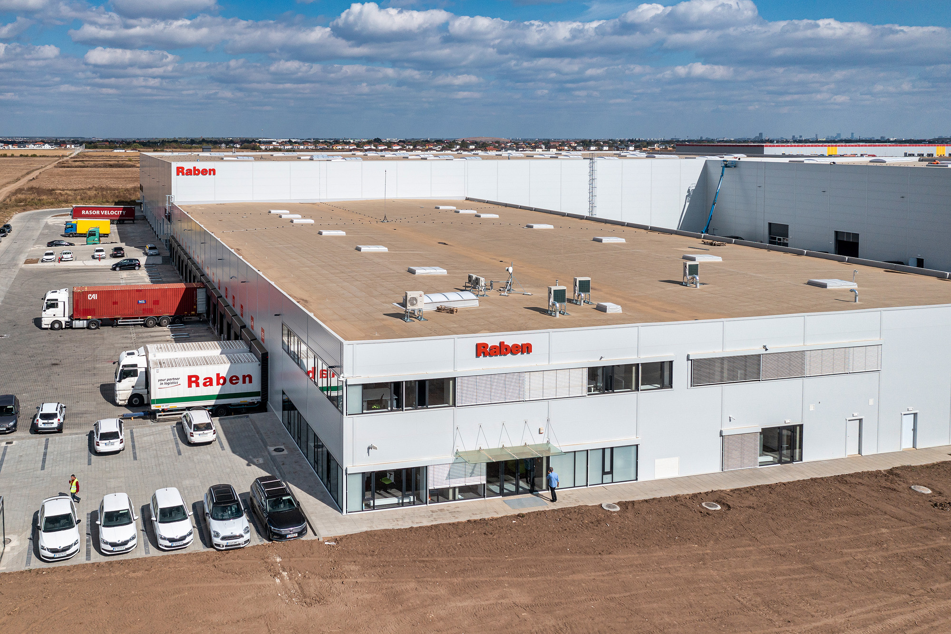
RABEN RUMUNIA
Kluczowe dane
190
Pracowników
SIBIU
19.000 m²
Powierzchni magazynowej
BAIA - MARE
ORADEA
ROMAN
9
Oddziałów
CLUJ
ARAD
SIBIU
300
Środków transportu
TIMIȘOARA
BUZĂU
BUCURESTI
BUCUREȘTI
40.000
Przesyłek / miesiąc
CRAIOVA
ISO 9001

Slide 15
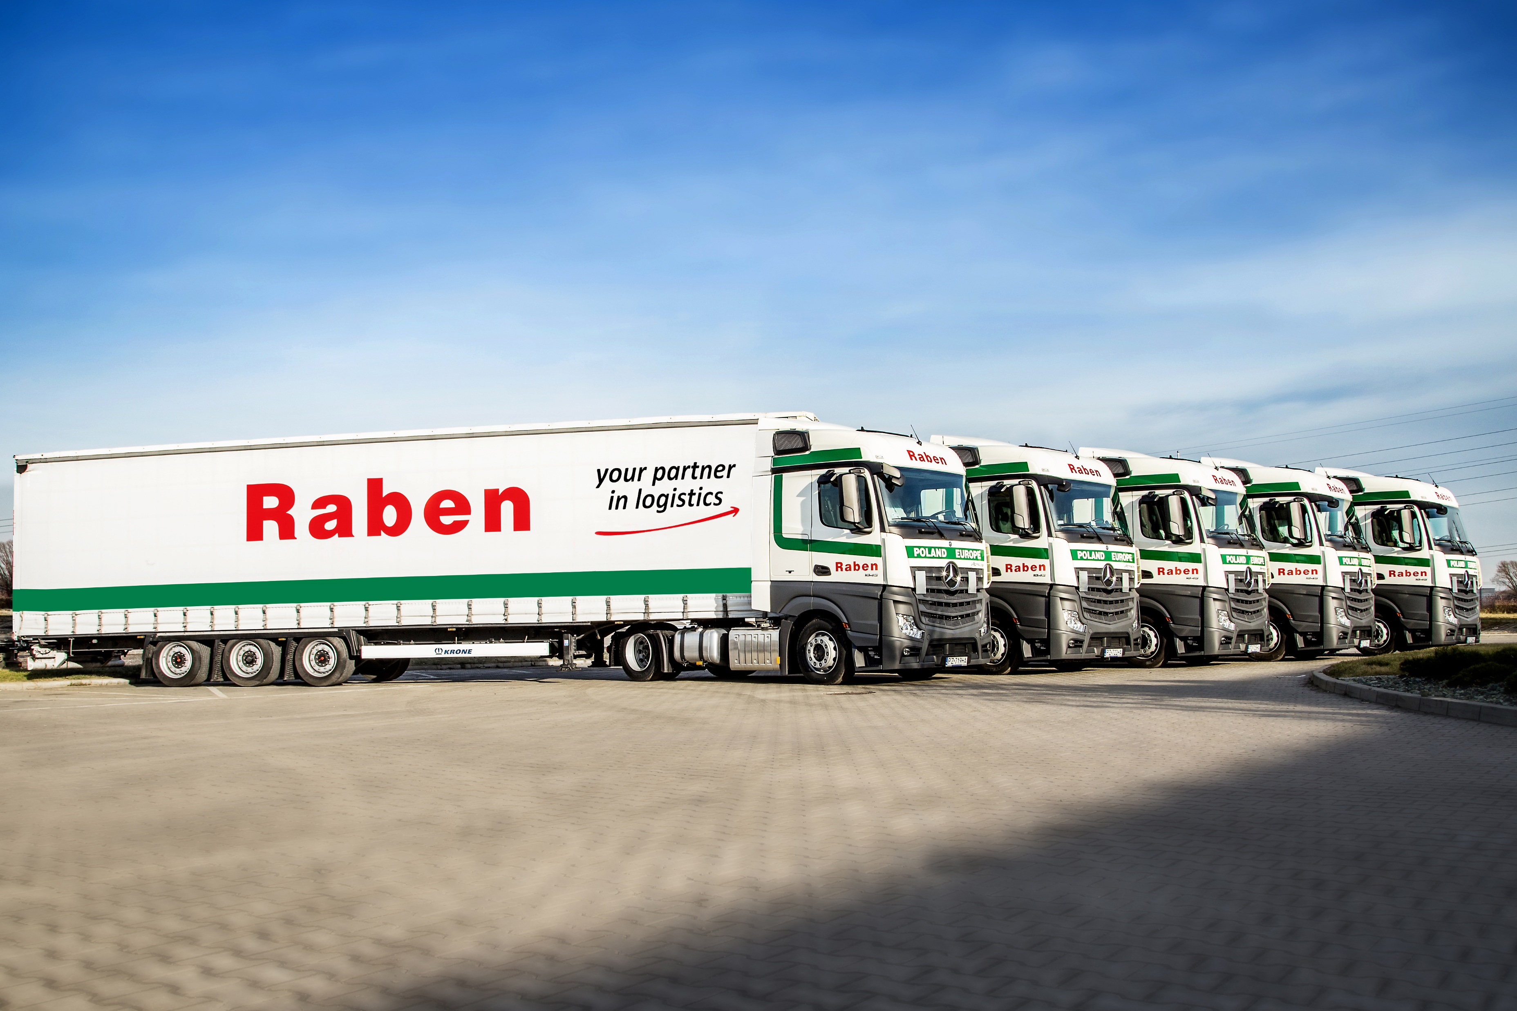
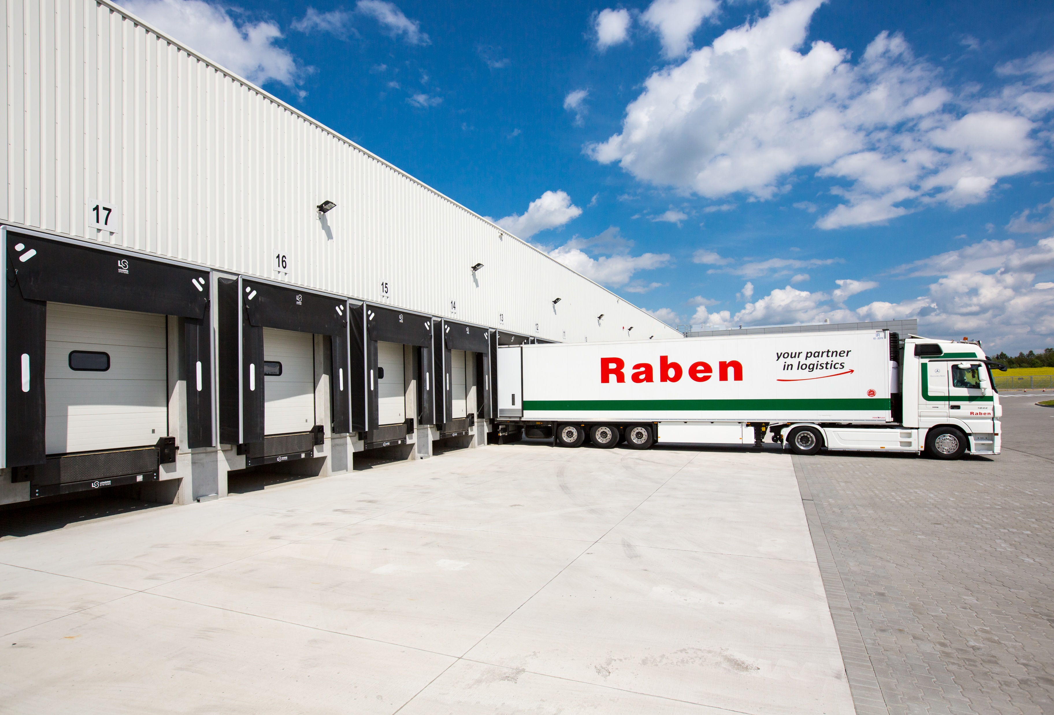
RABEN RUMUNIA
Segmenty i branże
TWÓJ PARTNER W LOGISTYCE
W Rumunii specjalizujemy się w:
Dostawy w ciągu 24 godzin na terenie całej Rumunii – najczęściej zamawiana usługa – zawsze na czas!
Doskonałe stawki i czasy tranzytu. Codziennie 6 bezpośrednich połączeń!
Zawsze jest miejsce na więcej!
Transport drogowy
Logistyka kontraktowa
Dedykowane żądania wymagają dedykowanych rozwiązań!
FTL
TWOJE PRODUKTY SĄ NAM BLISKIE
Automotive
Branża chemiczna
FMCG
non food
FMCG food
Handel
Technologia

Slide 16

RABEN GROUP POLAND | rzeszów
Cechy
Codzienne, bezpośrednie krajowe i międzynarodowe połączenia drobnicowe
Platforma międzynarodowa dla Słowacji, Węgier, Rumunii i Bułgarii
Doświadczenie w transporcie i magazynowaniu różnego rodzaju towarów, w tym towarów niebezpiecznych (ADR)
Standaryzacja procesów transportowych - wsparcie projektów konsolidacyjnych
CCTV – Video monitoring przesyłek

Slide 17






Połączenia międzynarodowe z rzeszowa
5x w tygodniu | poranne wyjazdy
Obecnie z platformy w Rzeszowie mamy codzienne połączenia ze Słowacją, Węgrami oraz Rumunią i Bułgarią.
Każdego ranka, od poniedziałku do piątku wyjeżdżamy na trasy do:
Koszyc (SK)
Debreczyna (HU)
Oradei, Cluj i Sibiu (RO)
Bukaresztu
  Baia Mare - 72h
  Craiova - 72h
  Roman - 72h
  Bazau - 72h
Ruse, Stara Zagora (BG)
Czas dostawy 24h
w systemie door-2-door
Czas dostawy 48h
w systemie door-2-door
Czas dostawy 72h
w systemie door-2-door

Slide 18
RABEN RUMUNIA
Codzienne połączenia
10
Linii drobnicowych dziennie
7
Bezpośrednich połączeń
CODZIENNE POŁĄCZENIA
CZ Brno
PL Rzeszów, Gliwice
DE Eisenach, Mönchengladbach
SK Košice
BG Ruse
HU Dunaharaszti
IT Cornaredo
Timișoara RO
Cluj RO
Sibiu RO
Bukareszt RO

Slide 19
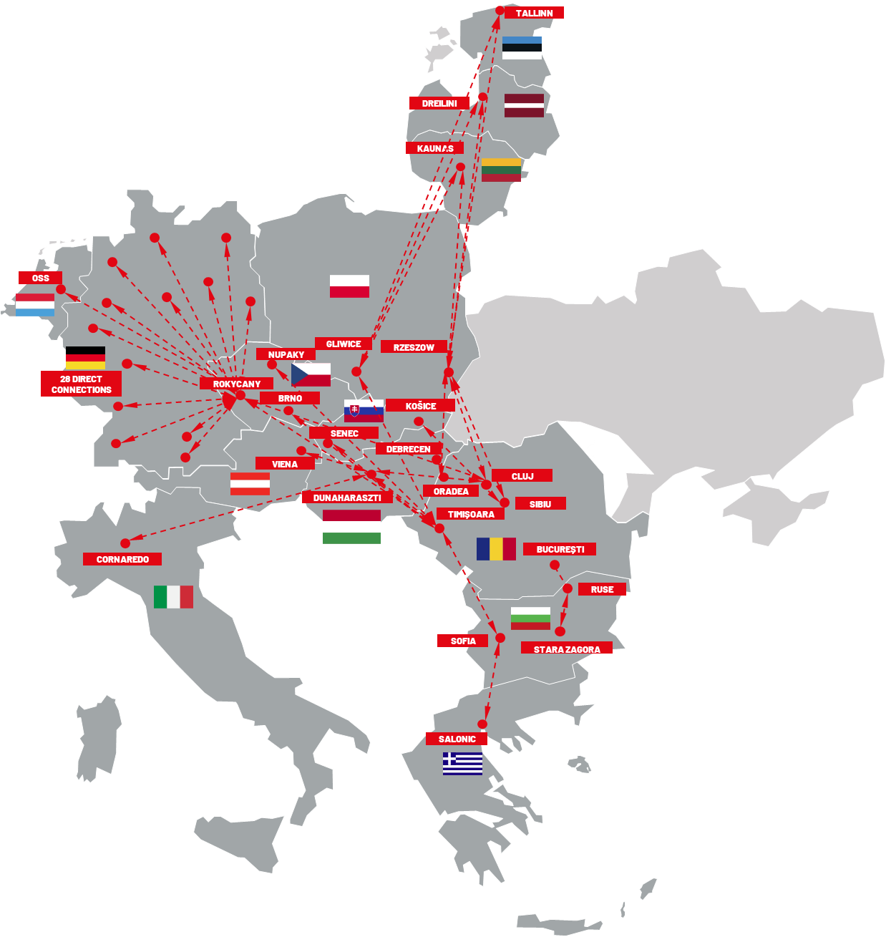

RABEN RUMUNIA
Konfiguracja operacyjna
Codzienne, bezpośrednie przewozy drobnicowe krajowe i międzynarodowe
FTL krajowy i międzynarodowy
100% własnych oddziałów
Codzienne dostawy do sieci handlowych
Odprawy celne importowe i eksportowe towarów z krajów trzecich
Logistyka kontraktowa
Główny HUB dla dostaw do Mołdawii, Bułgarii, Grecji i Turcji

Slide 20
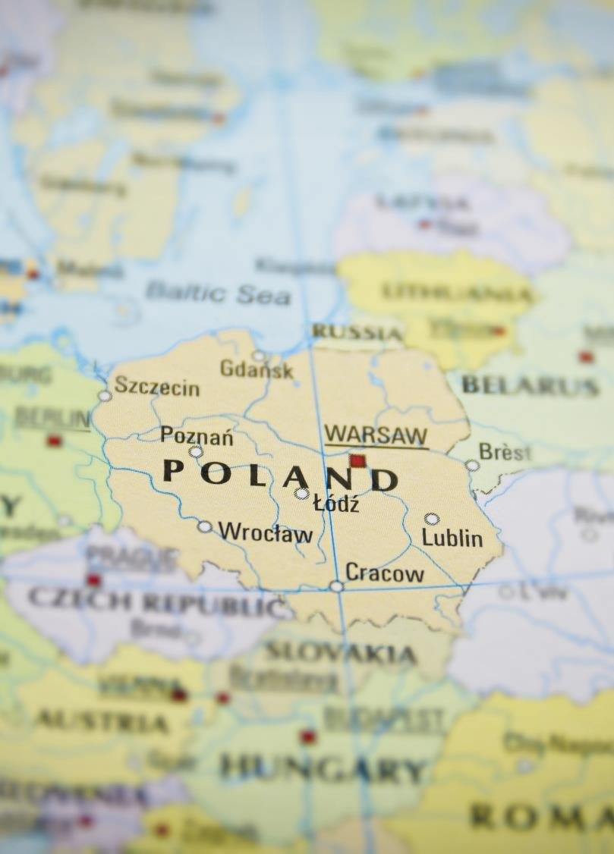
Raben Logistics polska
Mocne strony
Wyjątkowe i zrównoważone kompetencje w zakresie magazynowania i dystrybucji sieciowej
Doświadczenie w łańcuchu dostaw FMCG budowane od ponad 30 lat w Europie Środkowej
Istniejące relacje i silne odniesienia do rynku detalicznego
Stabilność finansowa
Rozwój biznesu pomimo wyzwań i kryzysu
People with Drive!
Zabezpieczamy Twój biznes!

Slide 21
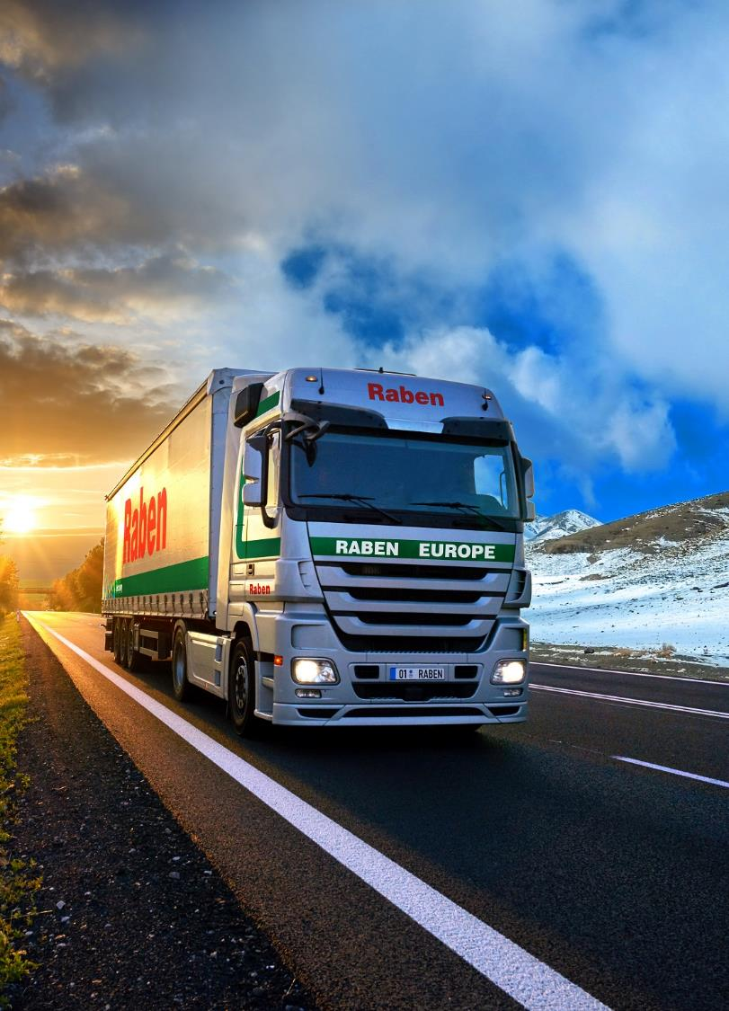
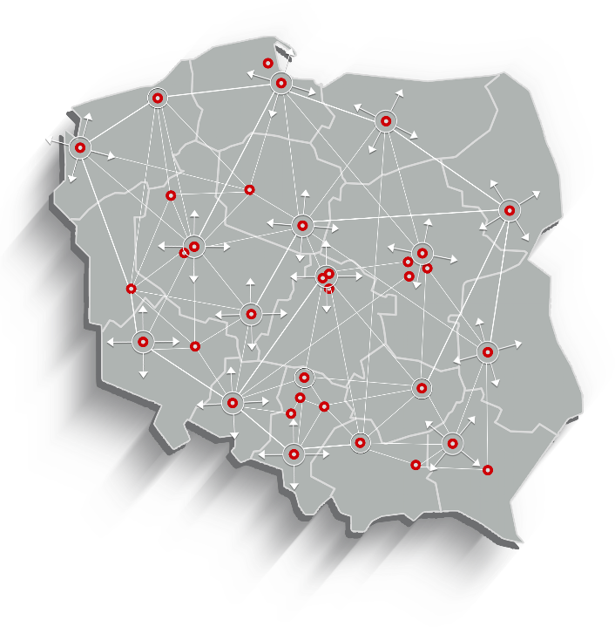
dystrybucja
Mocne strony
Najszersza własna sieć spożywcza w Polsce i CEE
Terminowa i niezawodna dystrybucja
Identyfikowalność i transparentność - myRaben.com
Ponad 900 codziennych połączeń liniowych łączących terminale
Nowoczesne zarządzanie flotą i podwykonawcami
Ciągłe inwestycje w terminale
Nowoczesna i najszersza sieć transportowa artykułów niespożywczych

Slide 22
6 powodów
By wybrać raben
Profesjonalne zarządzanie
kontraktem
1
2
Silna
pozycja
3
Doświadczony zespół
4
Wysokie standardy
5
Niezawodny partner
6
Nowoczesne technologie
Od codziennych spraw do tematów strategicznych
Obsługa klient na miejscu
Menedżer kontraktu
Eskalacja
W ważnych krajach europejskich
W obsłudze różnorodnych towarów
Prostszy i szybszy proces komunikacji
Doświadczony i stabilny Dział Obsługi Klienta
Przejrzysta matryca komunikacji
Sprawdzona jakość i monitorowanie wskaźników KPI
Eksperci od tzw. dużych projektów logistyczno-dystrybucyjnych
Światowe standardy przechowywania i dystrybucji
Wysokie standardy bezpieczeństwa
Analiza kosztów
Szkolenia dla kierowców,
Plany ciągłości działania
Bezpieczeństwo dostaw poprzez przypisanie kierowcy do odpowiednich stref dystrybucji
Prywatna firma prowadzona przez rodzinę
Stabilność finansowa
Jasna strategia
Dystrybucja
Własna sieć
Niezawodny partner
Przejrzystość
Jeden TMS
W transporcie i magazynowaniu
Śledzenie przesyłek
Skaner / mobilny terminal dla każdego kierowcy, w każdym pojeździe
Wsparcie IT – własne działy:
Serwisowe
Utrzymania
Badań i rozwoju

Slide 23
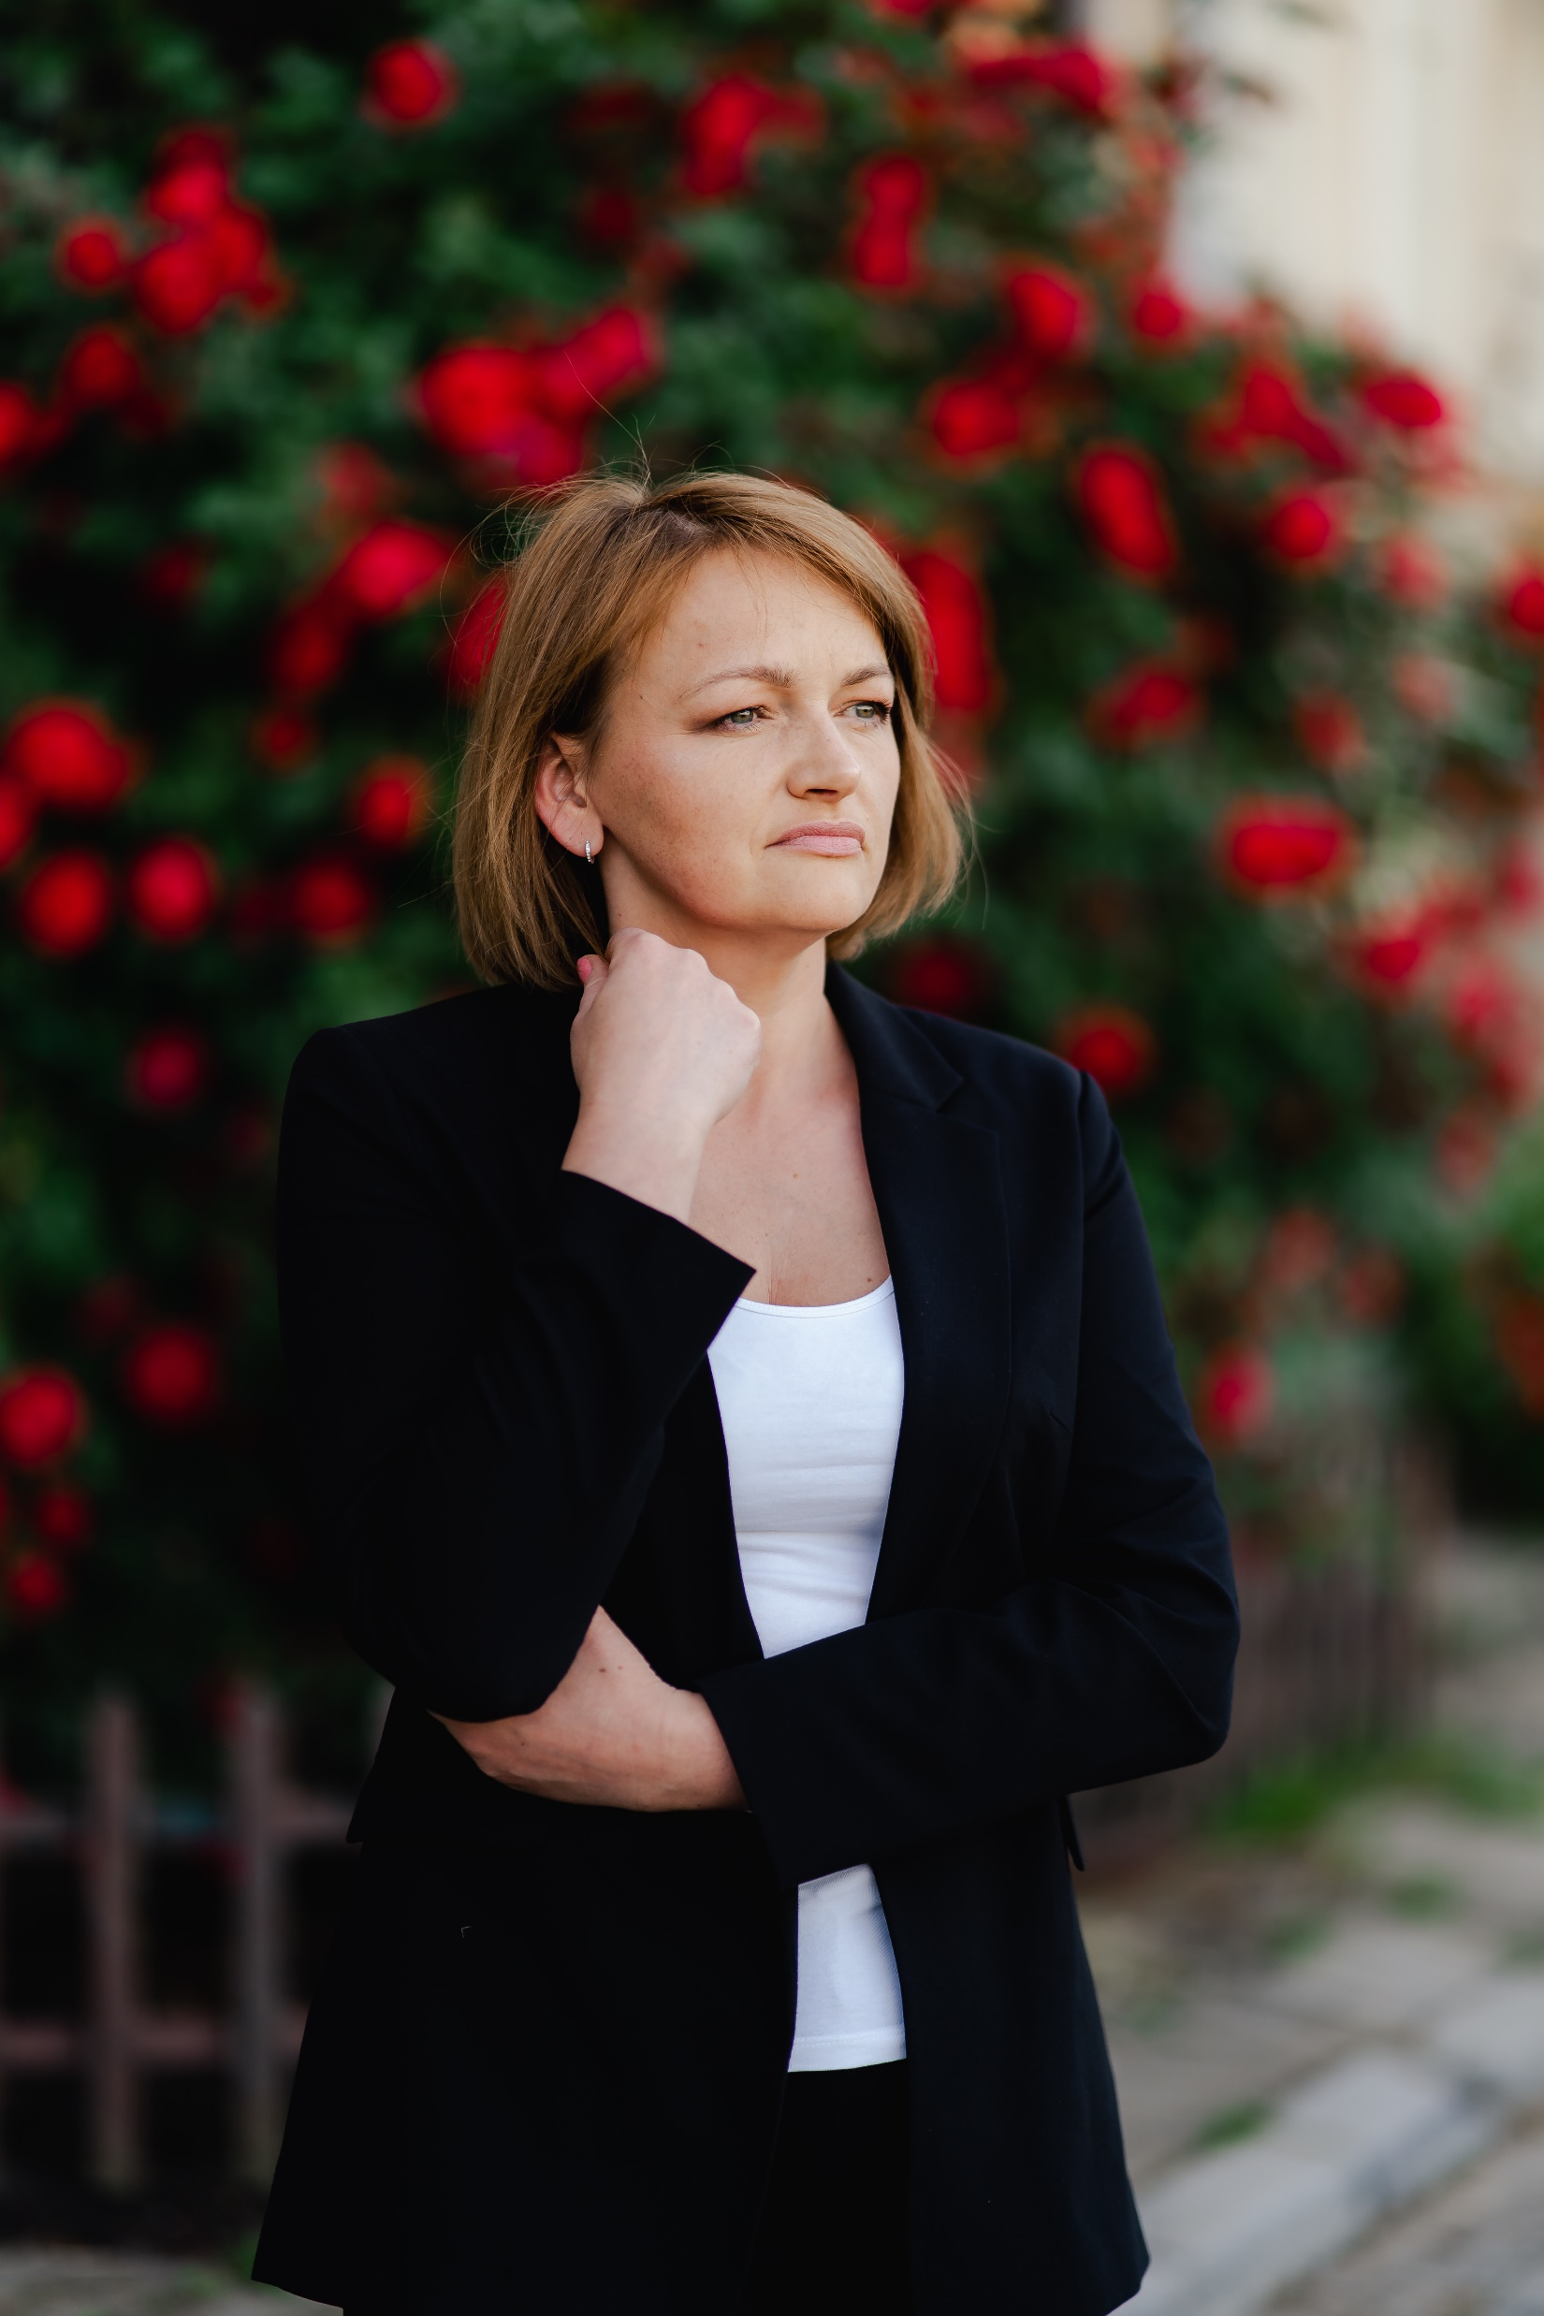
Aneta Romaniec
Kierownik ds. Sprzedaży
Raben Logistics Polska Sp. z o.o.
ul. Metalurgiczna 34
20-234 Lublin
komórka: +48695130499
telefon: +48178752106
e-mail: aneta.romaniec@raben-group.com

